Slide 1
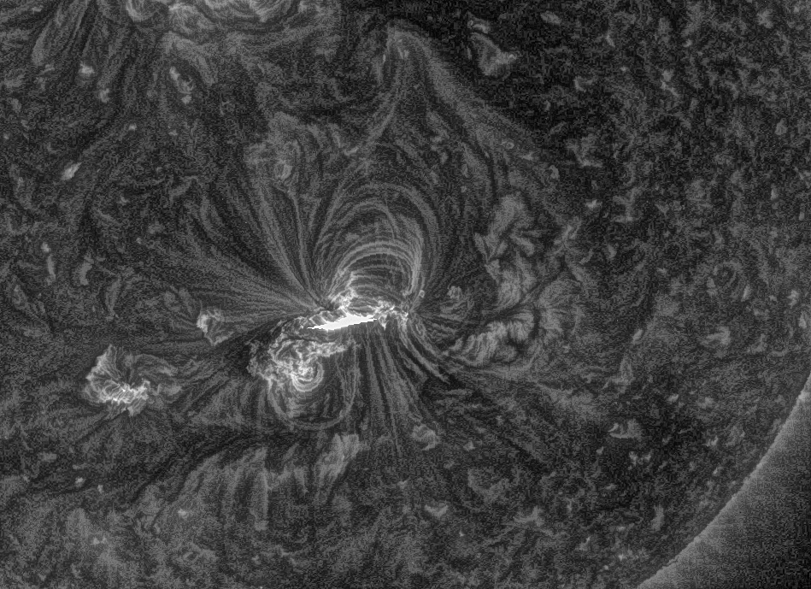
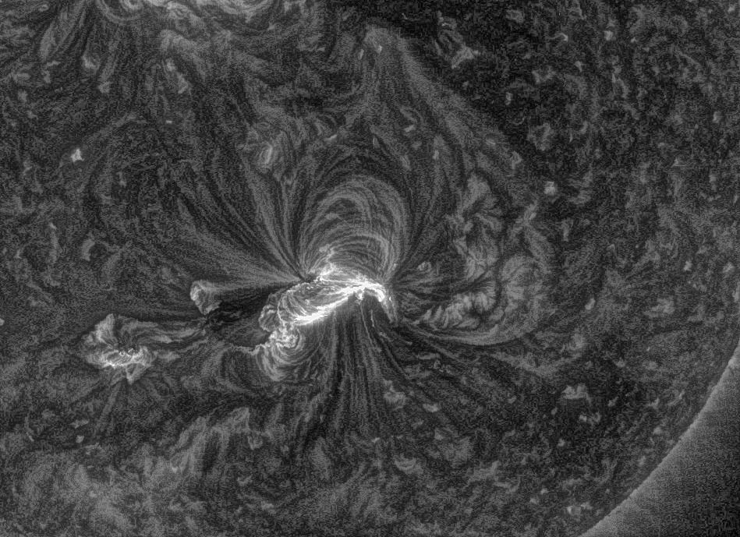
EUVI-A 195 19:00
EUVI-A 195 21:15

